Slide 1
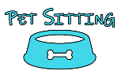
PET SITTING

Slide 2
Objetivo
Construir un dispensador de alimento para mascotas con el fin de llenar el plato de comida con base las siguientes características; raza, edad, tamaño y peso de forma automática.

Slide 3
Alcance
El dispensador de alimento para mascota va dirigido a perros, gatos, conejos, y algunos roedores el cual tiene como objetivo principal llenar el plato de comida vertiendo la cantidad exacta que la mascota necesita dependiendo del tipo, raza y edad, esta acción será llevada a cabo en una hora especificada por el usuario y además el dispensador podrá enviar una notificación cuando el alimento este por acabarse, como también se le podrá notificar al usuario cuando sea necesario actualizar la información de su mascota.

Slide 4
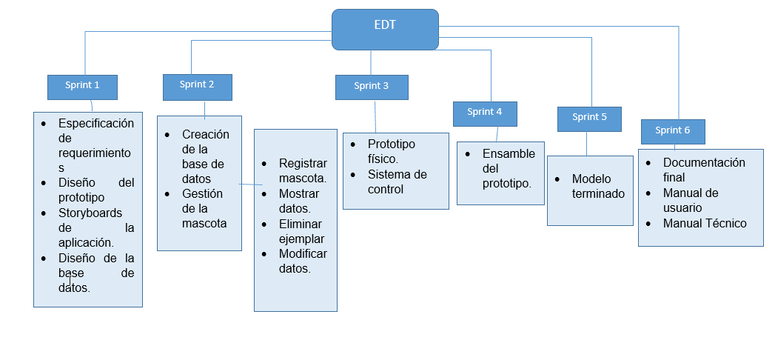
EDT

Slide 5
Requerimientos
Registrar mascota.
Modificar datos de la mascota.
Eliminar datos de la mascota.
Mostrar datos de la mascota.
Mostrar información precargada a seleccionar.
Seleccionar datos sobre la mascota.
Envía datos al dispositivo.
Envía notificación para actualizar datos de la mascota.
Envía notificación de aviso cuando haya poca cantidad de alimento.
Dispensar la cantidad de alimento a soltar.
Llenar el plato de comida de la mascota.
Abrir puerta del alimento.
Cerrar puerta del alimento.
Detectar insuficiencia de alimento del dispensador.

Slide 6
Metodología
SCRUM
Es una metodología ágil que permite realizar proyectos de software de manera más rapida y eficente.
Beneficious
Flexibilidad a cambios
Mayor calidad del software
Predicciones de tiempos
Reducción de riesgos

Slide 7
Costos Fabricación
Tipo de Recurso | Descripción | Precio
Electronica | Arduino uno, Arduino nano, servo Power Pro SG90, resistencias (personalizadas), interruptor,, leds, capacitores(personalizado), fuente de poder,, modulo SIM, Modulo sd, cable telefónico, placa fenólica, cautín, pasta para soldar, base para cautín, soldadura. | $586.00
Textil | Silicón, acrílico blanco, pintura vinci, acrílico azul, cúter, esmalte en aerosol. | $190.00
Pruebas y consumos. | Dispensador de comida, croqueta (personalziada), | $100.00
 | Total: | $876.00

Slide 8

Cotización real

Slide 9
Software a utilizar
MS Office Word 2016 (Paquetería de documentación )
MS Office Excel 2016 (Paquetería de cálculos)
Netbeans (IDE)
Arduino (IDE)
PCB (Diseño de CI)
Sketchup (Entorno de modelado principal)
Blender (Entorno de renderizado)
Photoshop CS6 (SW principal para edición de imágenes)
Github (Controlador de versiones)
Wamp server (MySQL)
Google Chrome (navegador principal)

Slide 10
Costos Personal
Perfil | Costo | Subtotal
Programador Java. | $30,000 al mes | $360,000
Analista. | $40,000 al mes | $480,000
Tester. | $30,000 al mes | $360,000
T. electrónica. | $15,000 al mes | $180,000
Administrador de BD. | $25, 000 al mes | $300,000
 | Total: | $1,680,000 pesos M.X.

Slide 11
Costo total del proyecto
$1,680,876 pesos M.X.

Slide 12
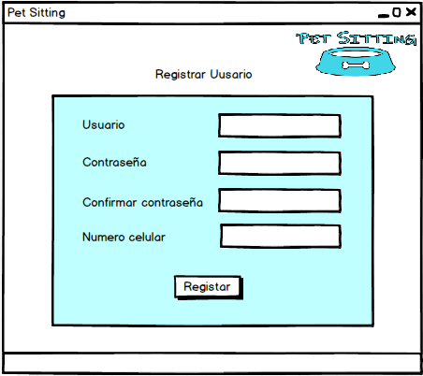
(Storyboards de la aplicación de escritorio.)

Slide 13
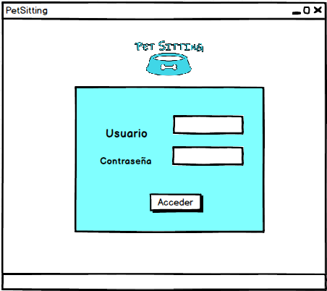
(Storyboards de la aplicación de escritorio.)

Slide 14
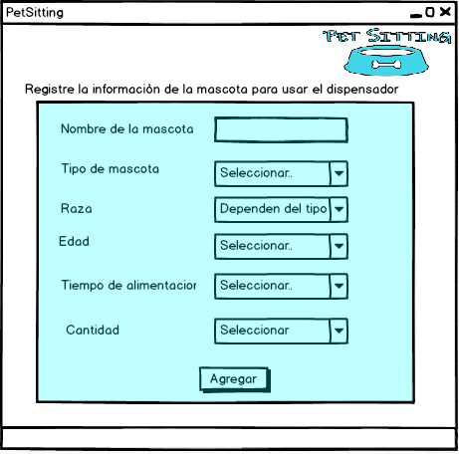
(Storyboards de la aplicación de escritorio.)
Mostrar funcionalidad

Slide 15
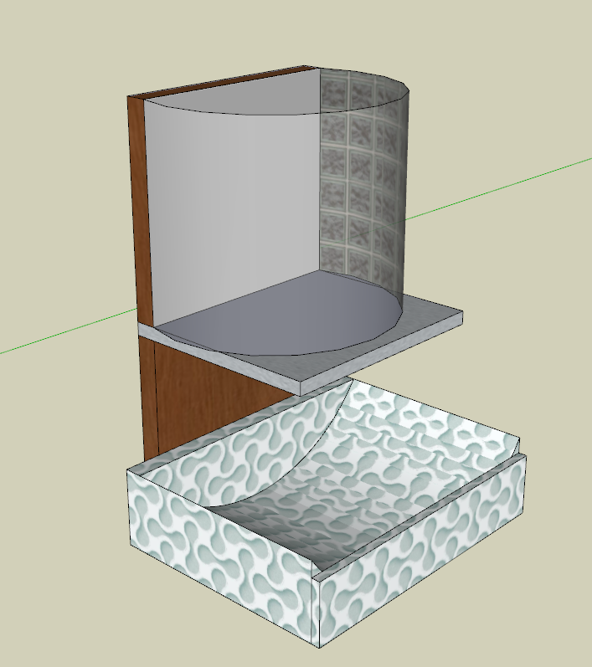
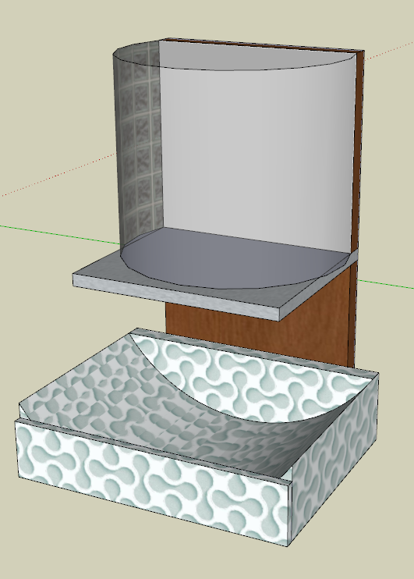
Primera fase de prototipos

Slide 16
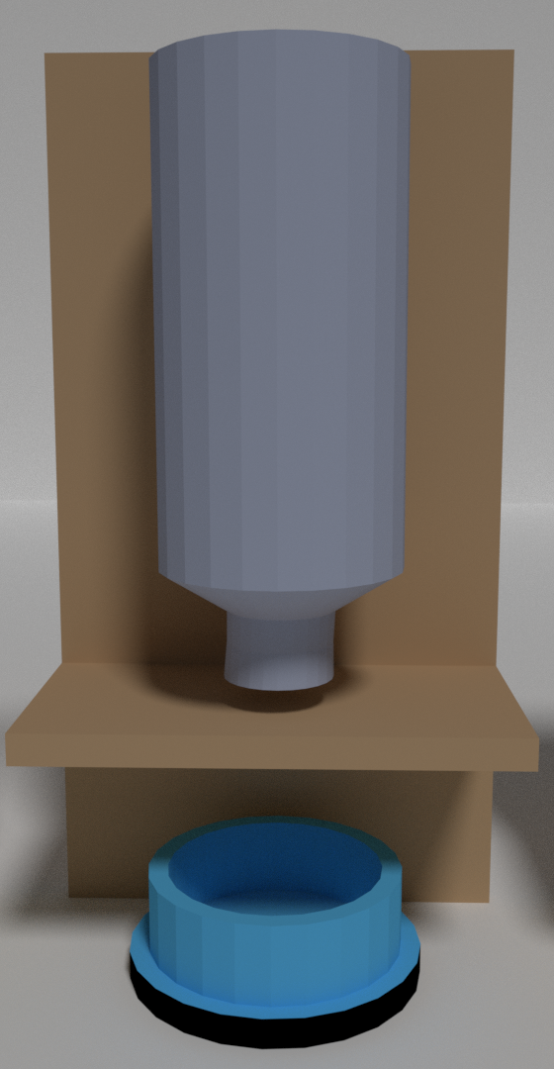
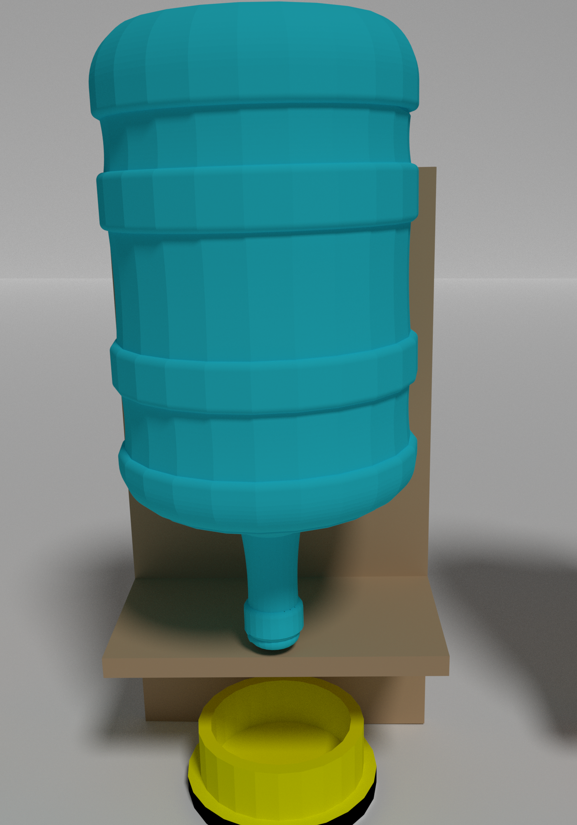
Segunda fase de prototipos

Slide 17
Segunda Presentación
Alonso Pérez Antonio
Jiménez Rodríguez Lizet
Larios Soto Kay
Téllez González Kevin

Slide 18
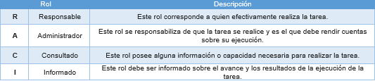
Matriz de responsabilidades

Slide 19
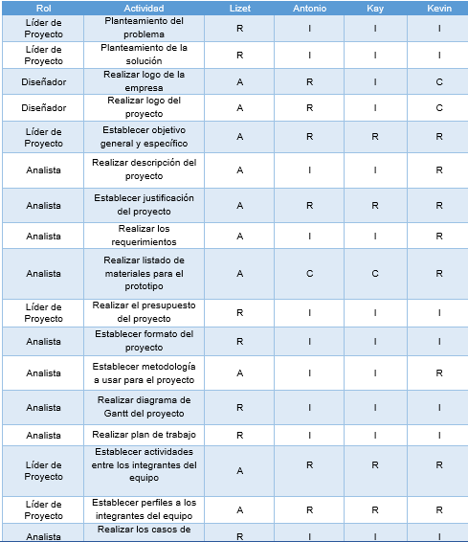
Matriz de responsabilidades

Slide 20
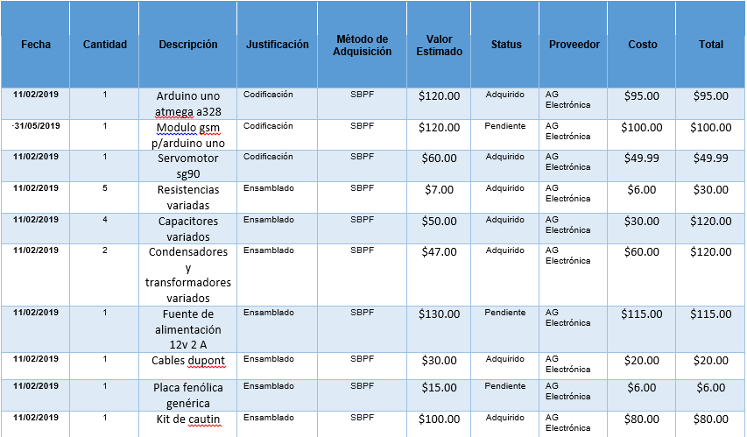
Plan de Adquisición

Slide 21
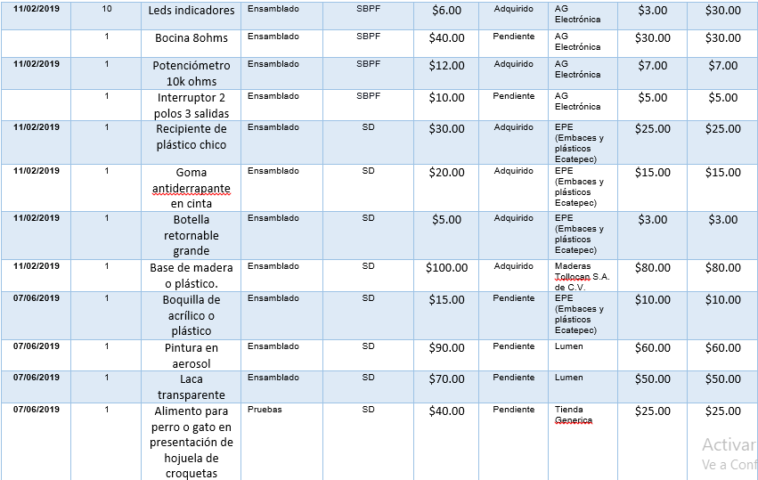
Plan de Adquisición

Slide 22
Segunda Presentación
APLICACIÓN DE ESCRITORIO

Slide 23
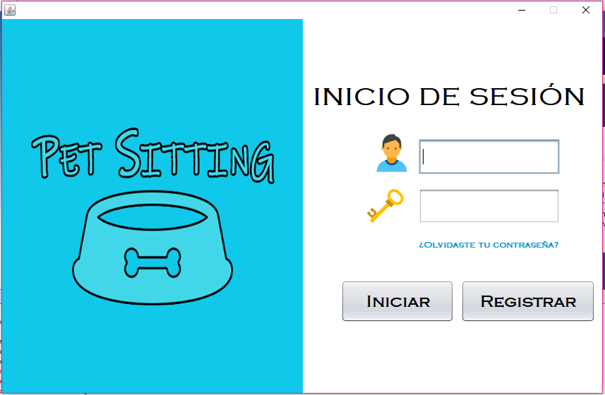
APLICACIÓN DE ESCRITORIO

Slide 24
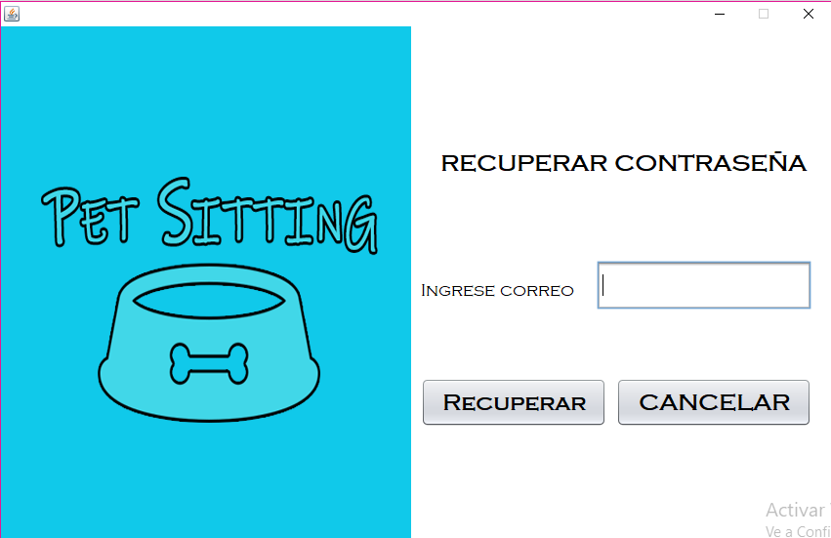
APLICACIÓN DE ESCRITORIO

Slide 25
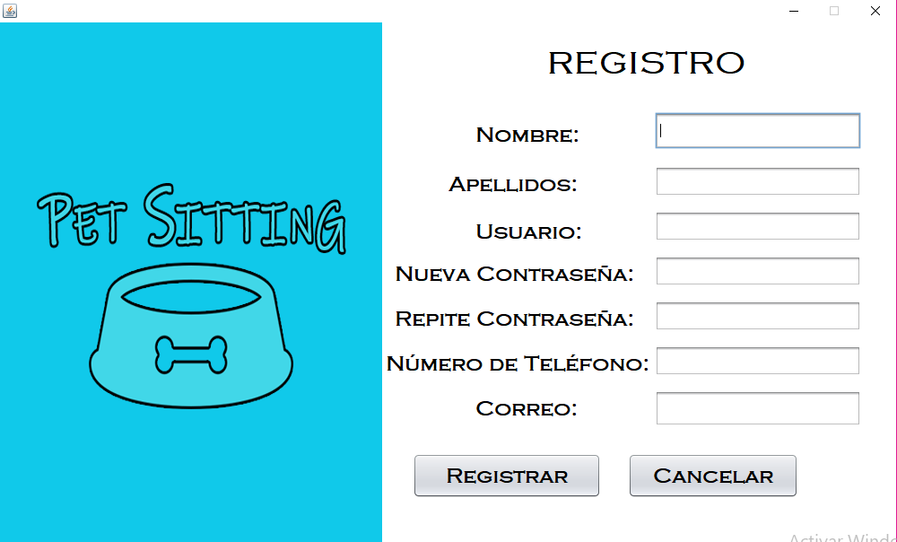
APLICACIÓN DE ESCRITORIO

Slide 26
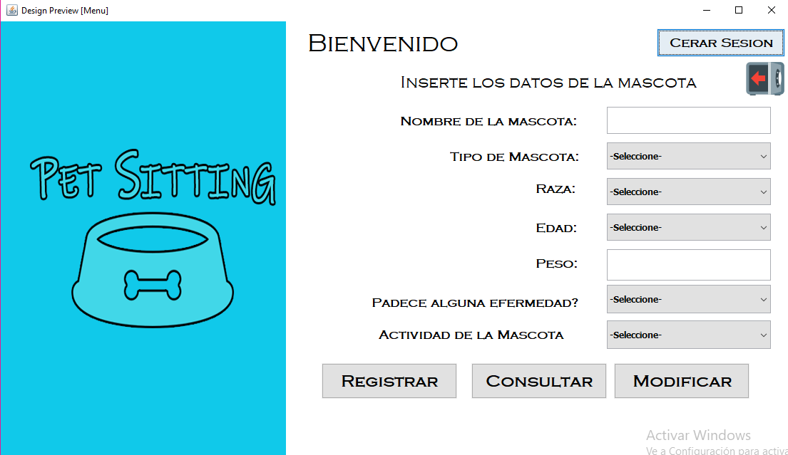
APLICACIÓN DE ESCRITORIO

Slide 28
Stakeholders

Slide 29
Métodos de Comunicación

Slide 30
Métodos de Comunicación

Slide 31
Métodos de Comunicación

Slide 32
Métodos de Comunicación

Slide 33
Plan de Riesgos
Riesgo | Evento | Clasificación de riesgo | Probabilidad | Impacto | Prevención
Pérdida de información | Retraso en la entrega | Técnicos | Improbable | Muy alto | Realizar respaldos
Pérdida de un integrante | Retraso en la entrega | Externos | Posible | Moderado | Medidas de seguridad
El personal contratado se retrasa con la entrega del subsistema | Subsistema incompleto | Organizativo s | Posible | Alto | Constante supervisión
Variación de costos | Inconformidad del cliente | Organizativo s | Probable | Moderado | Contratos de adquisición
Las nuevas herramientas de programación no producen el desempeño prometido | Migración a un nuevo sistema estable | Técnicos | Posible | Bajo | Informar que herramienta es más eficiente
Diseño inadecuado | Retomar interfaces graficas | Técnicos | Improbable | Bajo | Constante evaluación al cliente
Los recursos no están disponibles en su momento | No se realicen los módulos | Técnicos | Posible | Alto | Tener un plan de acción a contingencia
La aprobación del proyecto tarda más de lo esperado | Retraso en el desarrollo del proyecto | Gestión de proyecto | Improbable | Moderado | Anticipar la aprobación
Interfaz del desarrollo gráficos inestable | El proyecto no cuenta con una buena presentación | Técnicos | Muy improbable | Bajo | Contar con otra herramienta de diseño
Violación de la integridad | Problemas legales | Externos | Posible | Muy alto | Contrato de confidencialidad entre empleados
Retraso en la infraestructura del hardware o software | Pérdida de clientes | Técnicos | Probable | Alto | Constate supervisión
Conflicto con los proveedores | Retraso de ensamble | Externos | Posible | Moderado | Contratos de adquisición
Fallo en el suministro de energía del producto | Pérdida de recursos tecnológicos | Técnicos | Probable | Alto | Incremento de medidas de seguridad(regulador es y plantas de energía alterna)
Cambios inesperados en los requisitos | Reasignación de requisito | Externos | Casi seguro | Moderado | Control de cambios
Elevación de presupuesto | Inconformidad del cliente | Organizativo s | Probable | Moderado | Cotización aumentada a un 5% del valor total
Personal accidentado | Gastos extras e inconclusión del módulo correspondiente | Externos | Posible | Alto | Mejora de medidas de seguridad

Slide 34
Análisis Cuantitativo y Cualitativo de Riesgos

